Slide 1

海康威视产品线交流

Slide 2
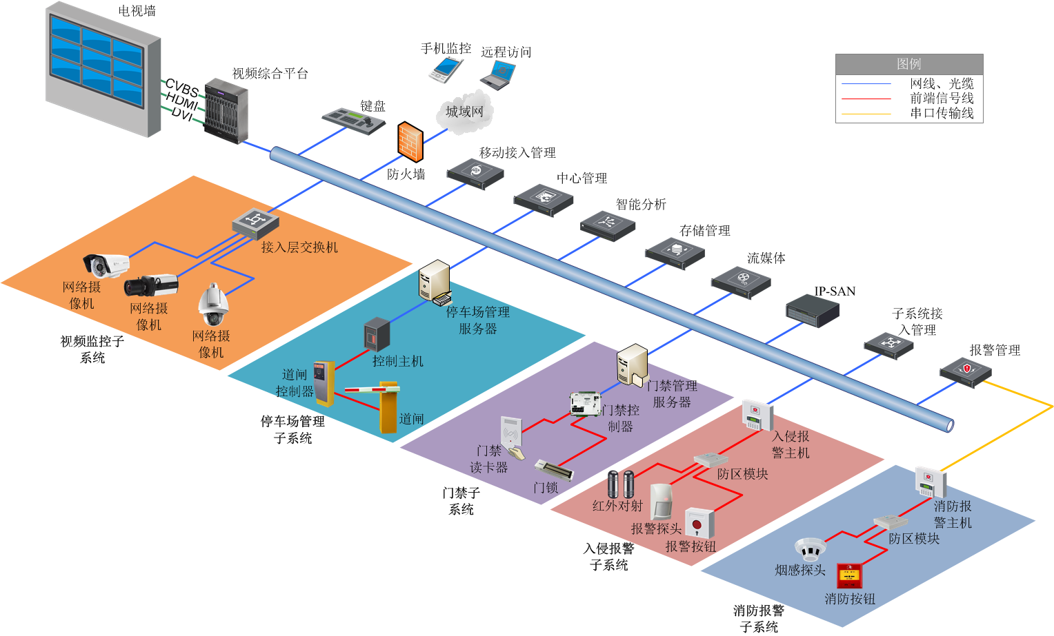
安防系统架构图

Slide 3
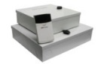


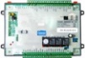
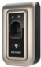




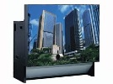
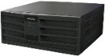
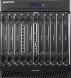




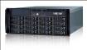
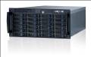



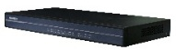

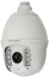
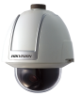


全线安防产品家族
管理软件
应用软件
应用软件
应用软件
应用软件
客户端4200
NVR服务器模块
存储管理服务器
IVMS集中监控管理平台
报警/门禁
DS-19A
DS-19D
DS-19S
DS-1T
门禁控制器
读卡器
显示/控制
DS-B10
DS-B11
DS-B12
DS-B20
DS-D20
DS-D10
DS-C10H
DS-1100K
解码输出
DS-4100HD
DS-6300D-T
DS-6400HD-T
DS-6500D
存储控制
DS-9000
DS-7600
DS-9500/9600
DS-A80/81
DS-A82
DS-A10/20
传输
DS-3A
DS-3B
DS-3C
DS-3D
DS-3S
DS-3J
DS-3H
视频采集
DS-2CC
DS-2CE
DS-2CD2
DS-2CD4
DS-2CD6
FCB/SDI
DS-2DF7
DS-2DF5

Slide 4
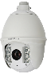
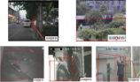
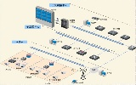
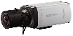
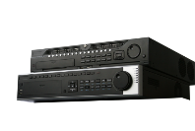
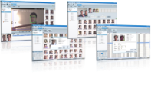
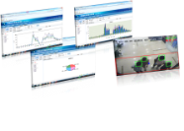
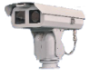
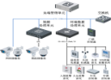

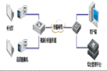
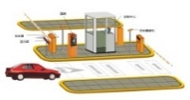
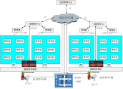
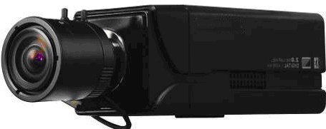
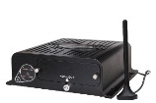
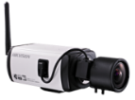
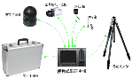
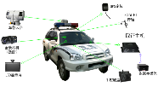
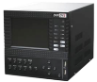

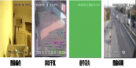
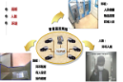
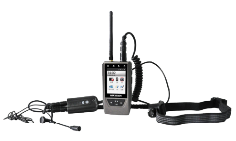
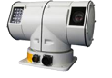
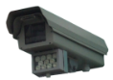
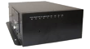
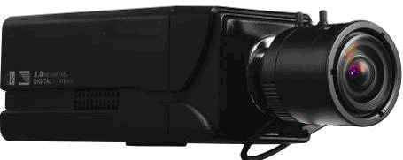
行业解决方案家族
文教
应用软件
iVMS-5000平台
摄像机/球机
硬盘录像机
周界防范预警系统
远程教育/电子考场系统
商住
应用软件
iVMS-8700平台
摄像机/球机
硬盘录像机
人员卡口系统
客流统计系统
能源
应用软件
iVMS-8800平台
红外热成像摄像机
动环报警主机
高清球机
站端管理系统
交通
应用软件
iVMS-8600平台
智能交通摄像机
多功能电子警察系统
出入口管理系统
停车场管理系统
电讯
应用软件
iVMS-7000平台
车载无线DVR
无线摄像机
便携式取证系统
移动取证系统
金融
应用软件
iVMS-8100平台
ATM智能DVR
智能分析服务器
视频质量诊断系统
ATM防护预警系统
公安
应用软件
iVMS-8200平台
网络摄像机
单兵执法系统
移动取证系统
电警卡口系统

Slide 5
议题
高清图像采集
高清海量存储
高清图像显示
其他产品

Slide 6


Slide 7
低延时
AF自动对焦
三码流
场景侦测
SVC
ABF自动背焦调节
ROI
音频侦测
低码率
智能smart IR
人脸侦测
智能编码
智能控制
行为侦测
智能侦测

Slide 8
【Smart Codec
智能编码】
低码率、 ROI、SVC、低延时、三码流、走廊模式……

Slide 9




智能编码
ROI
720p@1M码率，ROI关
720p@1M码率，ROI开
ROI（感兴趣区域编码），实现对关键区域（如车牌、人脸）的无损或近无损压缩，对背景区域进行有损压缩
在保证关键区域图像质量的前提下，码率可降低１／２！

Slide 10


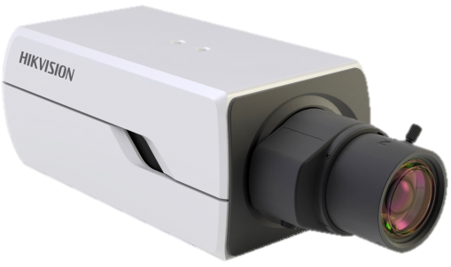

智能编码
三码流
1080p,25帧,
H.264,ROI开启
主码流
网络1
局域网-客户端
4CIF,25帧,
MPEG4,ROI关闭
第三码流
网络2
子码流
1080p,5帧,
MJPEG,ROI关闭
公网-客户端
网络3
手机预览
支持三码流同时输出，2路高清码流，1路标清码流
三路码流可分别设置不同分辨率、帧率、编码格式(H.264/MJPEG/MPEG4)

Slide 11

智能编码
20路预览上限
总带宽提升至60M，可满足20路同时在线预览

Slide 12
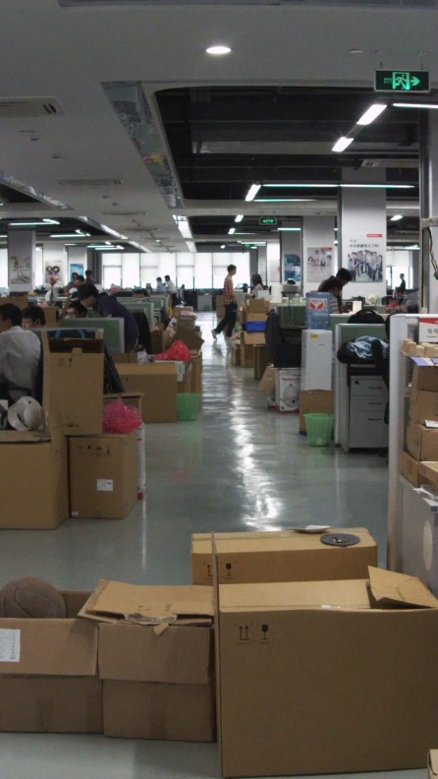
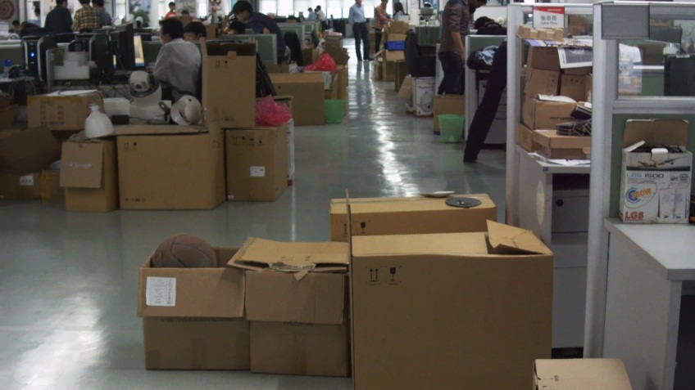
智能编码
走廊模式
16
9
走廊模式开启
16
9
在例如楼梯、走廊、通道、公路、跑道、隧道等类似狭长的监控场景下，传统的摄像机视野中图像的左右边缘区域是多余的，浪费了带宽和存储空间。
海康威视4系列专业型网络摄像机具备走廊模式，开启后可使纵横比为16:9的网络摄像机呈现9:16的纵横比，从而避免带宽和存储空间浪费

Slide 13
【Smart Detect
智能侦测】
行为侦测、人脸侦测、音频侦测……

Slide 14
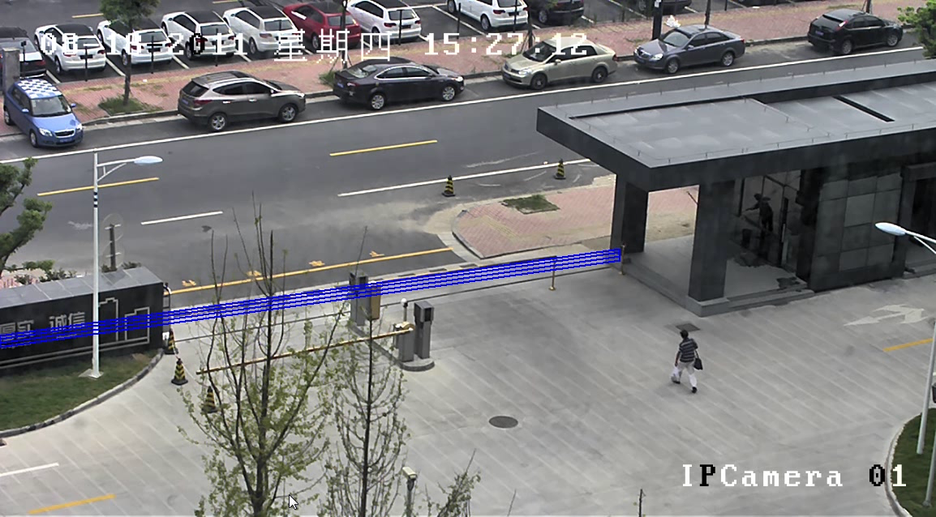
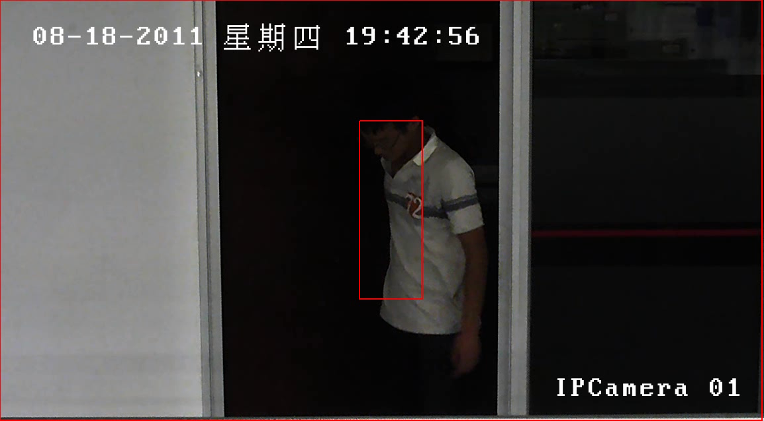
智能侦测
行为侦测
穿越警戒面检测
区域入侵检测
智能行为侦测功能支持对穿越警戒面、区域入侵的行为进行自动识别检测并联动报警

Slide 15
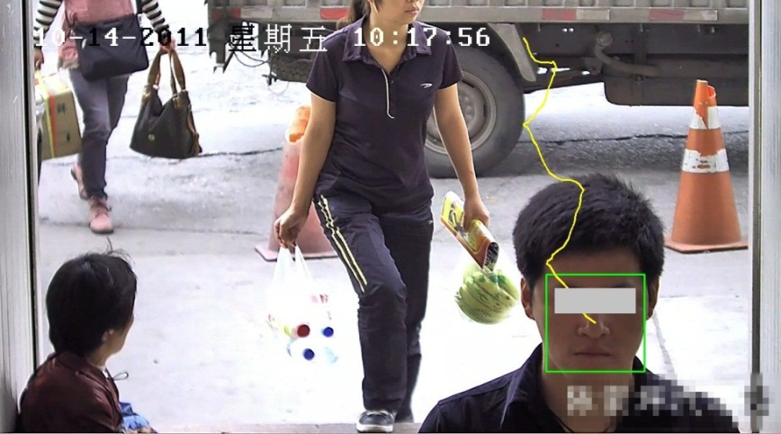
智能侦测
人脸侦测
人脸侦测技术采用模式识别技术，不受背景扰动的干扰，准确分析识别画面中出现的所有人脸的数量、位置、大小，同时通过智能跟踪技术，具备人脸跟踪功能

Slide 16



智能侦测
音频侦测
检测拾音器无声音
环境噪音自动提醒
突发尖叫事件提醒
音频侦测功能可对声音的强度进行检测，对超过声音强度或突变量阈值的声音实现自动预警

Slide 17
【Smart Analysis
智能分析】
智能防红外过曝、智能视频诊断、智能场景分析、智能启动加热……

Slide 18
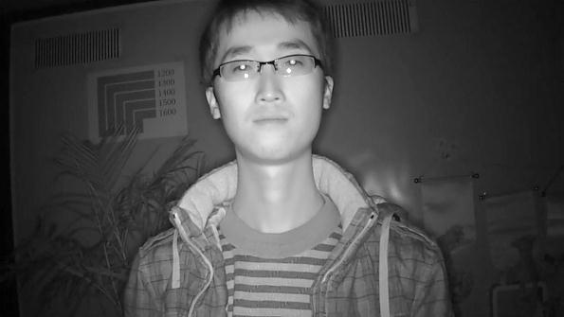
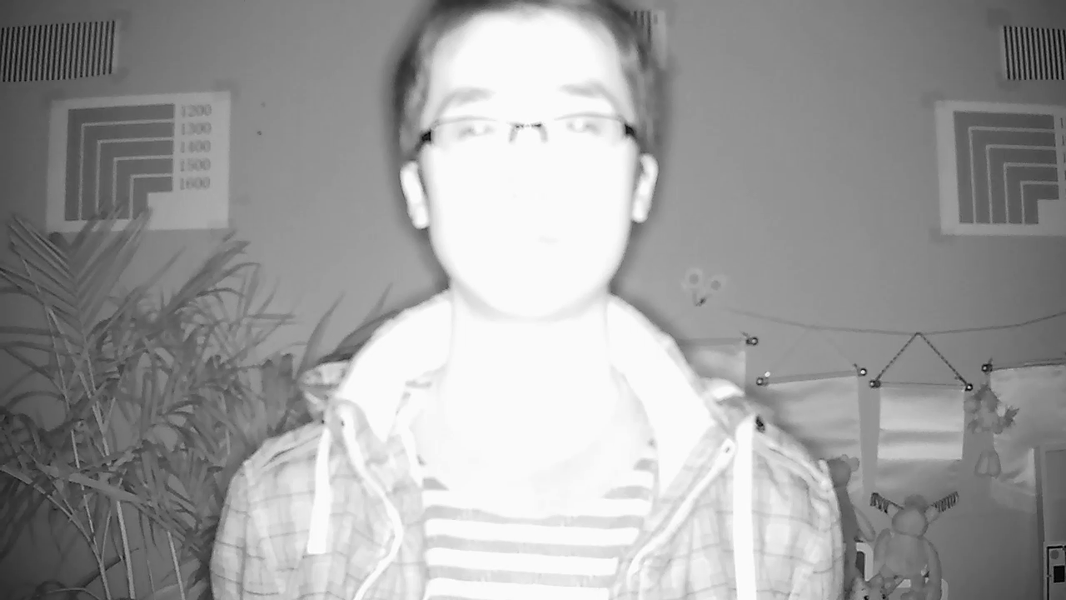
智能分析
智能SMART IR
Smart IR开启：近处正常
Smart IR关闭：近处过曝
新一代Smart IR技术可自动检测画面亮度，通过内部算法自适应调节红外灯亮度以及画面亮度，从而达到抑制近处物体过曝同时保证背景区域亮度的效果

Slide 19
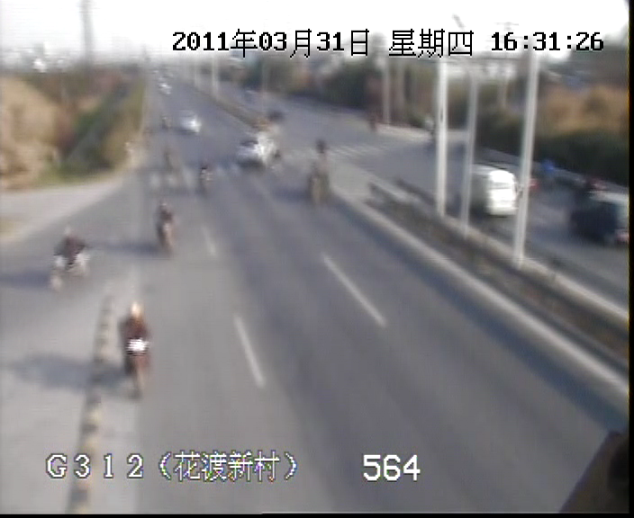

智能分析
智能视频诊断
图像虚焦检测
场景变更检测
视频质量诊断技术可对场景变更、图像虚焦问题进行自动分析检测，并联动报警

Slide 20
智能分析
智能场景分析
逆光
顺光
……
室外
室内
多种场景模式可选
日夜两套参数自动切换
海康威视场景模式可对各种场景下的参数进行预设，方便客户选择
支持日夜两套参数配置，可实现自动切换

Slide 21
【Smart Focus
智能聚焦】
智能防红外过曝、智能视频诊断、智能场景分析、智能启动加热……

Slide 22
智能聚焦
ABF——自动后焦调节
自动
复位
向前极限位置
向后极限位置
电机
Focus+
Focus-
sensor
镜头
DSP
客户端
ABF按钮
位置反馈
初始位置
4系列和6系列部分枪机具有ABF(自动后焦调节)功能，通过摄像机上的ABF按钮或者客户端/IE上的辅助聚焦等按钮可自动或手动实现CCD的细微调整，从而达到微调焦距的作用，方便了安装调试

Slide 23

智能聚焦
AF——自动对焦
初始位置
电动镜头支持变倍后自动对焦功能（AF）

Slide 24
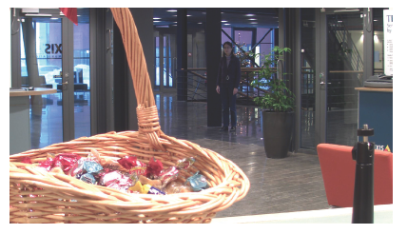
智能聚焦
P-iris
普通镜头
P-iris镜头
初始位置
光圈过大，景深太浅，画面通透性差；光圈过小，可能发生衍射，导致画面模糊
光圈只有在合适的位置，才能获得最优图像质量，这个位置叫做特定景深值
普通自动光圈镜头只针对光线亮度打开或关闭光圈，不能提供光圈亮度信息；P-iris镜头可借助增益和曝光一起管理光照条件的微小变化，使光圈尽可能长时间的停留在最佳光圈位置，使图像获得最优效果

Slide 25
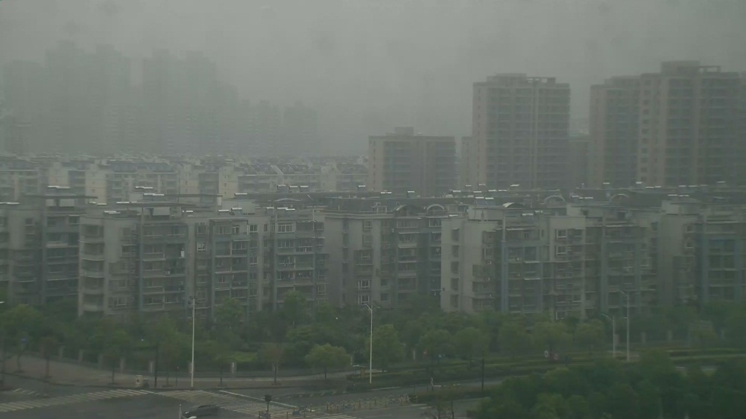
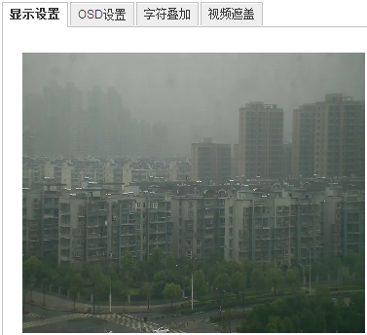
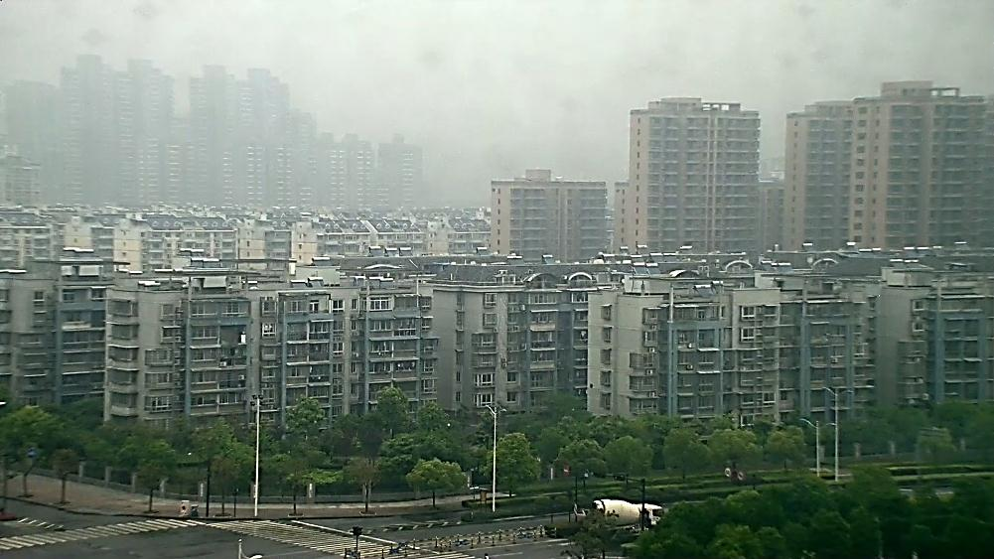

视频透雾
实时透雾
透雾通过对图像不同区域景深与雾浓度进行滤波处理，解决白天特殊环境监控，获得清晰自然的图像。

Slide 26





存储安全性保证
ANR功能
本地监控
本地NAS录像存储
主动上传录像
前端主动检测到网络断开后，自动录像至SD卡，网络重连后，将SD卡中的录像主动上传至后端，确保录像不间断。

Slide 27
议题
高清图像采集
高清海量存储
高清图像显示
其他产品

Slide 28
视频监控存储需求
高清码率大(8Mbps-20Mbps)，要求并发处理能力强
高性能
足够安全可靠的存储满足高清监控的品质要求
可靠性
高效合理的空间管理能力
7×24×365不间断持续性服务
稳定性
海量数据的快速检索能力
稳定可靠的数据保存能力
与监控前端、平台的融合能力
应用性
灵活快速的空间扩展能力
PB级存储空间技术
大容量

Slide 29
视频监控存储模式发展趋势
虚拟化存储
智能负载均衡
云存储模式
包括编码器通过存储协议和流媒体协议两种模式
编码器直接存储模式
平台服务器模式
包括DAS、NAS和SAN
监控数据存储在硬盘录像机本地磁盘上
DVR本地存储

Slide 30


高清海量存储解决方案
DS-9632N-ST
稳定可靠
性能升级:输出320Mbps
支持N+1备份
DS-9664N-XT
支持16块SATA盘
更高的密度
支持N+1备份
按照8Mbps 30天存储周期计算，可满足16路高清存储

Slide 31

NVR N+1 方案 介绍

Slide 32

工作NVR故障

Slide 33

热备NVR录像

Slide 34

录像恢复

Slide 35
网络视频接入
多元化接入
支持海康网络摄像机、网络球机和网络视频服务器接入
第三方接入
支持7家厂商私有协议接入
支持标准ONVIF、PSIA协议的网络摄像机接入
高清接入
支持500W像素高清网络视频的预览、存储与回放
NVR
Notes:
7家私有协议：Arecont、安讯视、松下、Pelco、三星、三洋、Zavio
7600N-S系列基线不支持ONVIF协议

Slide 36

高清海量存储解决方案
DS-A1048R
CVR直接取流方式
N+1热备
RAID
内嵌流转发
参数 | DS-A1016R（S） |  | DS-A1024R | DS-A1048R
硬盘槽位 | 16 |  | 24 | 48
CPU | 64位多核 |  | 64位多核 | 64位多核
缓存 | 2-16GB |  |  | 4-16GB
硬盘 | SATA II , SATA III , 支持3T盘
RAID | RAID 0,1,5,10,JBOD,Hot-Spare
网口 | 2*GE-6*GE
扩展 | 可升级连接两级扩展柜
电源 | 单/冗 | 冗电

Slide 37



海康存储产品功能特点--视频专用存储系统
传统IPSAN存储模式
海康新一代CVR流媒体直写模式
专用流媒体协议，直接连接编解码器或IP Camera，省略存储服务器
技
术
特
点
集成录像、检索、回放功能模块
解决覆盖写碎片问题和掉电后文件系统不稳定问题
视频文件快速检索、精确定位、流畅回放
64位系统，P级海量卷的管理
并发写入性能较IP SAN模式提高一倍

Slide 38


海康存储产品功能特点--视频专用存储系统
流媒体数据管理结构，无传统文件系统，避免异常情况下文件不可读或丢失的问题；
大缓存顺序优化；文件碎片免疫。
安防视频应用优化
网络异常时，前端设备启动录像并保存在本地；网络恢复后，录像自动回传到CVR存储，保证数据的完整性；可设置在业务空闲时回传录像。
智能补录
当工作机宕机时，备用机自动接管其工作；故障机恢复后，备机自动放弃接管，并回传接管期间数据，保障业务持续性和数据完整性。
N+1备机冗余

Slide 39



海康存储产品功能特点--视频专用存储系统
支持从流媒体取流；
支持视频流转发，省去流媒体服务器。
流媒体应用
本地备份、异地备份。
数据备份
被锁定或归档的录像不会被循环覆盖。
录像锁定与归档

Slide 40


海康存储产品功能特点--视频专用存储系统
可进行主子双码流录像；
手动/按策略自动进行主子码流切换录像。
双码流录像
磁盘类型可与应用模式智能适配：监控级硬盘单盘模式；企业级硬盘组建RAID。
监控单盘
秒级定位，即时回放
可以实现任意时间段的即时回放；
任意时间点/时间段的快速精确检索定位；
支持分段并行回放和分段批量下载。

Slide 41



海康存储产品功能特点--视频专用存储系统
突破了传统文件系统下单卷2TB/8TB的限制，单录像卷容量可以高达数千PB。
PB级数量卷管理
SAN/NAS
Lun ˂8T
CVR P级卷
支持实时数据的丢帧报警，在录像取流失败时，持续15秒以上则会触发报警。
丢帧/录像检测报警
固定每小时检测一次，当发现在策略调度时间段内或者手动录像时间段内存在录像丢失，则报警，同时恢复策略录像。

Slide 42








海康存储产品功能特点—StorOS Manager
全面的
系统监测
关键部件：CPU、磁盘、风扇、内存等状态监测；
应用服务状态：CVR/NAS/SAN；
环控信息：实时显示CPU、主板、机箱温度和风扇转速；
空间状态；
性能状态；

Slide 43


海康存储产品功能特点—录像抽帧

Slide 44
议题
高清图像采集
高清海量存储
高清图像显示
其他产品

Slide 45


案例-松江九亭指挥中心

Slide 46



案例-上海横沙岛

Slide 47


案例-无锡交警指挥中心

Slide 48

大屏拼接-传统拼接控制架构

Slide 49

大屏拼接-综合平台拼控器系统架构

Slide 50













视频综合平台
视频编码器
解码器
模拟矩阵+数字矩阵
大屏控制器
光端机
千兆网络交换机

Slide 51


视频综合平台
320路1080P
解码
640路720P
解码
1280路D1
解码
16层
自由开窗
任意
拼接漫游
多画面
分割
电脑信号
上墙
智能分析
更多应用
……
Notes:
中高端客户，实现对模拟视频、传统模拟矩阵视频、网络视频（DVR、DVS、IPC）、高清数字视频等集中上墙、 视频集中编码、行为分析、网络集中存储，视频多级无损级联，光平台交换，电视墙支持BNC、VGA、DVI、HDMI输入接口。
阵列编码、矩阵切换、显示控制、集中智能分析、网络集中存储、视频三级联网、光平台交换

Slide 52


视频综合平台
外观
型号 | DS-B10-S10-A | DS-B10-S05-A | DS-B10-S02-A
主控板 | DS-B10-MSU-NP
业务板数量 | 10块 | 5块 | 2块
电源 | 800W*2冗余电源 ，外置1U | 450W*2冗余电源 ，内置 | 250W*2冗余电源 ，内置
大小 | 12U | 7U | 4U

Slide 53

综合平台基础功能-多信号接入
模拟标清
模拟高线
数字高清
网络标清
网络高清
计算机工作站、视频会议等视频信号
41

Slide 54


综合平台特色功能-倍增畅现
原始视频（每秒25帧）
插入1帧（每秒50帧）
提高视频显示流畅性，缓解视觉疲劳
43

Slide 55

视频综合平台特色功能-实时视频透雾
在雾霾天气下，图像显得色彩黯淡、对比度低
44

Slide 56

视频综合平台-万能解码
支持众多的第三方厂家
蓝色星际
景阳
郎驰欣创
海康威视
大立科技
大华
科达科技
天地伟业
汉邦高科
三立/金三立
45

Slide 57

视频综合特色功能-解码拼控
支持任意拼接组合显示图像
开窗、漫游、缩放等显示功能
46

Slide 58

视频综合特色功能-iPad大屏控制
46
Notes:
搭配iVMS平台的电视墙代理服务，采用iPad特殊的用户交互方式实现了监控点上墙、大屏场景切换以及用户切换等功能。指尖轻轻拖动监控点就可以实现“开始或停止解码”操作，在iPad上切换一个场景，就可以实现监视屏上的拼接与开窗，另外还可实时刷新监控点信息，在多块大屏间随意切换上墙监控点。
在海南航空运控部FOC办公区液晶航显大屏项目中成功应用。项目总负责人——海南航空FOC控制中心曹耀辉表示，海康威视iPad大屏控制客户端使用便捷，操作非常方便。

Slide 59
视频综合平台特色功能-刀片式服务器
平台管理软件
硬件搭载设备
流媒体服务
刀片式服务器板卡
存储服务
转码服务
智能服务

Slide 60
视频综合平台-万能解码板
性能
特征
支持32路4CIF/16路HD720P/8路HD1080P图像解码输出；
支持32路4CIF原始数据流直接输出。
解码
能力
支持H.264，MPEG-4压缩标准（可集成各DVR，IPC厂商码流）；
支持轮循解码；
支持视音频同步解码。
网络
能力
支持TCP/IP协议簇，支持DHCP、DNS、DDNS、SADP等协议；
支持单播和组播，单播时支持TCP、UDP、RTP协议；
Notes:
转码和X86

Slide 61

视频综合平台-拼接功能

Slide 62

视频综合平台-拼接功能

Slide 63

视频综合平台-拼接功能

Slide 64


大屏
LCD拼接屏
DLP拼接屏
直下式LED背光
亮度高
对比度高
色彩还原度高
物理拼缝<=0.5mm

Slide 65
议题
高清图像采集
高清海量存储
高清图像显示
其他产品

Slide 66
其他产品
单兵、车载移动监控
智能分析
出入口管理
停车场车位诱导与反向寻车

Slide 67

2代单兵
二代便携式视频录像机(2ND PVR)
简称单兵
移动手持应用
设备组成
Cortex-A9双核1.2 Ghz，1GB RAM
内置16G ROM，支持最大32G TF卡扩展
IP66三防机身
3.5寸IPS多点触控电容屏（800*480）
无线通讯模块（双卡双模3G/4G/Wifi）
500W高清相机（2560*1920）
内置GPS，内置蓝牙v4.0模块
Micro HDMI视音频输出口
专业按键，支持一键对讲（PTT）、一键报警

Slide 68
单兵——功能特性
高清：1080P/720P高清录像并支持高清网传
双卡双模块：可同时插入两张3G卡并支持负载均衡
智能：车牌识别、人脸识别
内置指纹识别模块
IPS显示屏：工业级高亮度广视角电容触摸屏，便于室外强光环境作业
扩展性：设备基于Android 4.0平台开发，并提供二次开发接口，可扩展USB、串口、网口等，方便接入专业业务模块
高续航：标配7.4V/2200mAh高性能锂聚合电池，相当于3.7V/5000mAh消费级手机电池，保证不低于4小时的全负荷工作时间
三防等级：符合IP66标准，防水、防尘、防摔（1.5米跌落），适合全天候野外作业
可接入海康平台统一管理

Slide 69


实例场景 保险定损
查勘：
勘查结果即刻反馈。
缩短了理赔进度。
提高了用户满意度。
避免了作假等腐败行为的滋生。
定损：
定损员足不出户通过视频进行车辆定损
智能前后台配对系统，用户几乎无需等待。
定损过程透明，难于造假。
定损服务标准，可控可管理。
取消各地定损人员，设定统一定损席位，大大节约成本。
业务拓展方便，可大范围推广任务，无需大量人力资源支持

Slide 70

实例场景 基础建设巡检、抢修
巡检
巡检现场照片上传
巡检位置信息上传
突发情况及时处理
所有资料集中存储
Notes:
军事基地外围巡逻方面的移动监控

Slide 71


应用场景 警用执法
警用执法
现场执法1080P录像，留存记录
支持双卡双模和移动4G LTE网络
GPS全球定位
接处警智能调度
现场视音频后台实时预览
报警信息一键上传联动
集群语音对讲（PTT）
身份证信息稽查（预留）
车牌智能识别（预留）
接蓝牙打印机，现场罚单打印
黑名单比对（需与警务系统对接）
Notes:
可以关联巡逻兵种的执勤等日常公务监控

Slide 72

车载取证产品形态

Slide 73
智能分析系统
车牌识别
人脸识别
智能跟踪
行为分析
客流统计分析
视频质量诊断

Slide 74

海康威视视频分析核心技术
基于人体
通用技术
人脸识别技术
目标检测自动跟踪
人体特征提取
异常行为分析
核心技术
基于车辆
图像分析
车牌识别技术
视频质量诊断
车辆特征提取
图像增强复原

Slide 75






通用技术
目标检测自动跟踪
自动检测运动目标并判断是否符合规则
目标促发进入区域后球机自动拉近，对目标进行自动跟踪
Notes:
这类功能，可以用在进入军事重地的社会车辆自动跟踪。

Slide 76



通用技术
周界场景分析
穿越警界面
非法进入区域
非法物品遗留
自动检测运动目标并判断是否符合规则
目标促发规则后，智能系统会自动联动报警

Slide 77





























基于人体的技术
人脸识别技术
黑名单照片
0.92
火车站A卡点
人脸检测抓拍
人脸库检索比对
发现可疑人员报警
人脸抓拍：可实现对人脸自动检测和自动抓拍
人脸比对：可对常住人口库、在逃库、吸毒人员库等快速检索，达到身份快速确认目的
黑名单报警：发现黑名单库中的人员，实时报警提示

Slide 78



基于人体的技术
人体特征提取
性别
是否戴眼镜
年龄段
身高
特征信息自动提取
此技术可以对人的性别、年龄段、身高、是否戴眼镜等特征进行提取
利用此技术用户可根据特征对数据进行快速检索，对公安刑侦提高效率有很大帮助
身高信息需要利用双目技术

Slide 79


热成像产品
热成像效果
热成像摄像机拍摄效果
可见光摄像机拍效果
热成像摄像机采集的图像信息，用户可以通过后端软件进行关键点位的热度观察，并且可以及时获取对象的温度变化情况。
Notes:
左侧图像中的绿色温度，是用户事先通过软件确定观察点位，经过热成像摄像机采集分析后得出的。
可见光摄像机：其实就是普通相机

Slide 80






停车场&出入口
系统功能
监控
人脸检测
牌识开闸
录像
大屏

Slide 81





停车场&出入口
系统功能
收费
卡牌开闸
刷卡
运维

Slide 82




车位引导
系统功能
车位状态
车位诱导、剩余车位
电子地图

Slide 83







牌识寻车与诱导
识别车牌
车位诱导
车辆驶入
识别结果入库
车辆驶出
规划路径
车位查询

Slide 84


牌识寻车与诱导
系统功能
车位诱导
监控
车位状态
反向寻车
电子地图

Slide 85




牌识寻车与诱导
相机安装示意图
整体效果图
抓拍效果
抓拍效果图

Slide 86

牌识寻车与诱导

